Slide 1



МИНИСТЕРСТВО НА ОТБРАНАТА
ЦЕНТРАЛНО ВОЕННО ОКРЪЖИЕ
ТЕМА: Приемане на военна служба и в резерва на въоръжените сили на Република България
1
Notes:
Уважаеми ученици,
Темата на моята презентация е “Приемане на военна служба и на служба в резерва на въоръжените сили на Република България”.

Slide 2
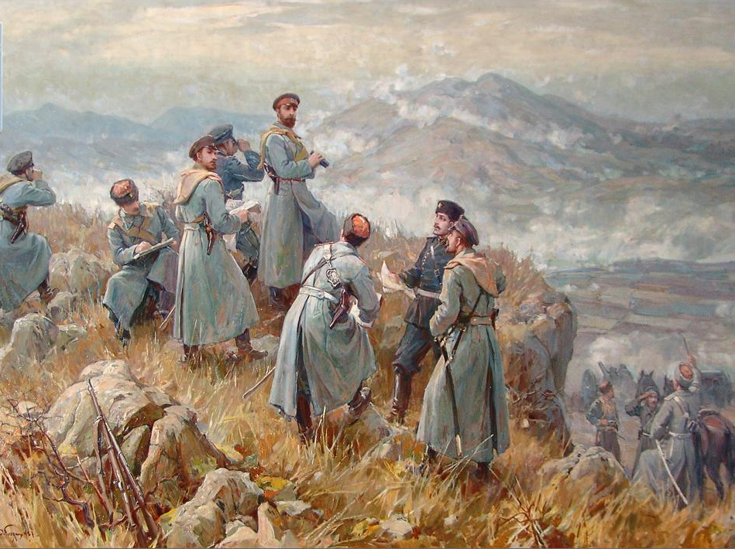
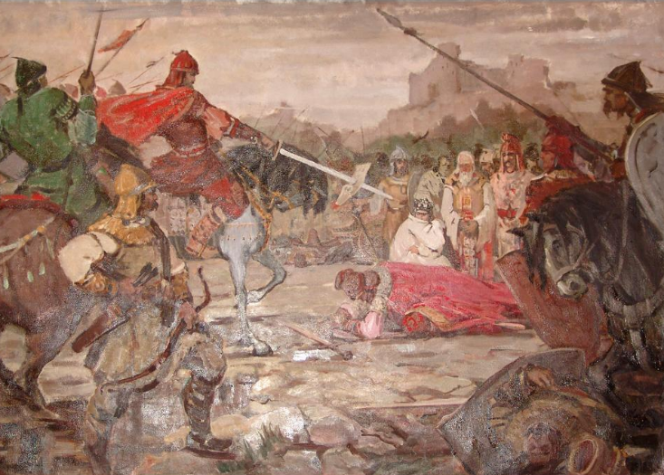
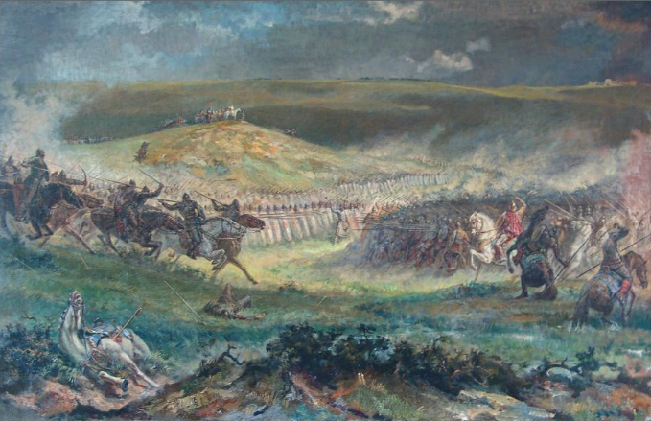
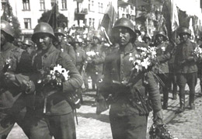
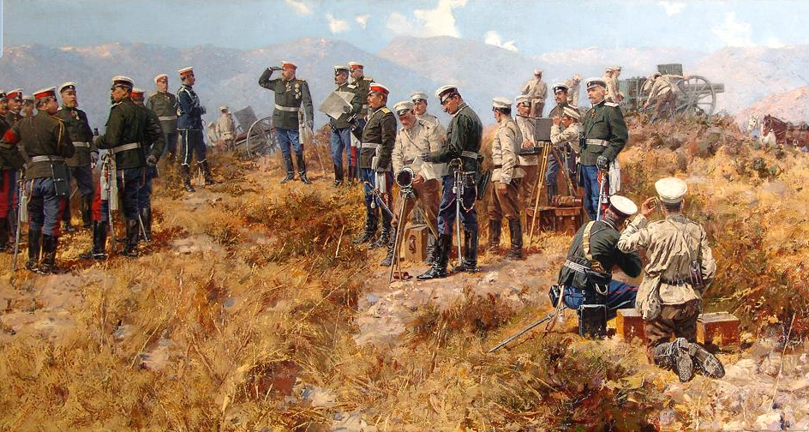
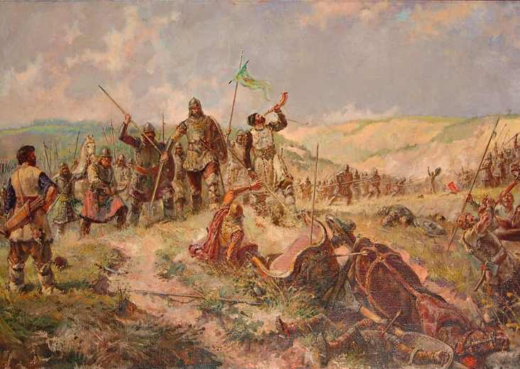
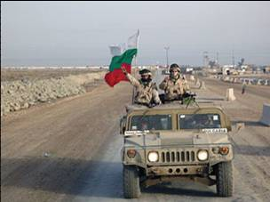
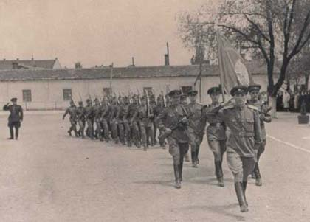
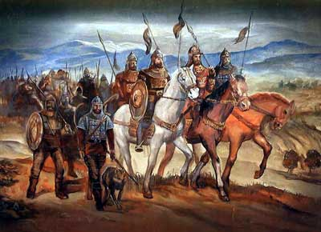
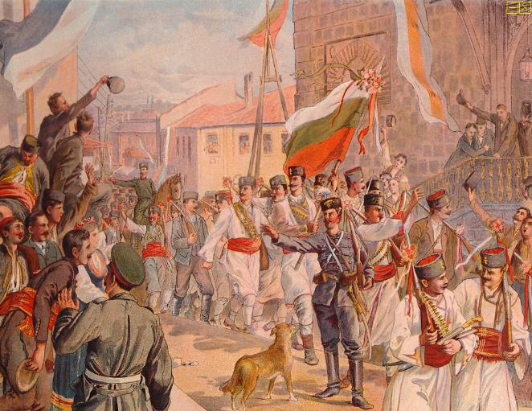

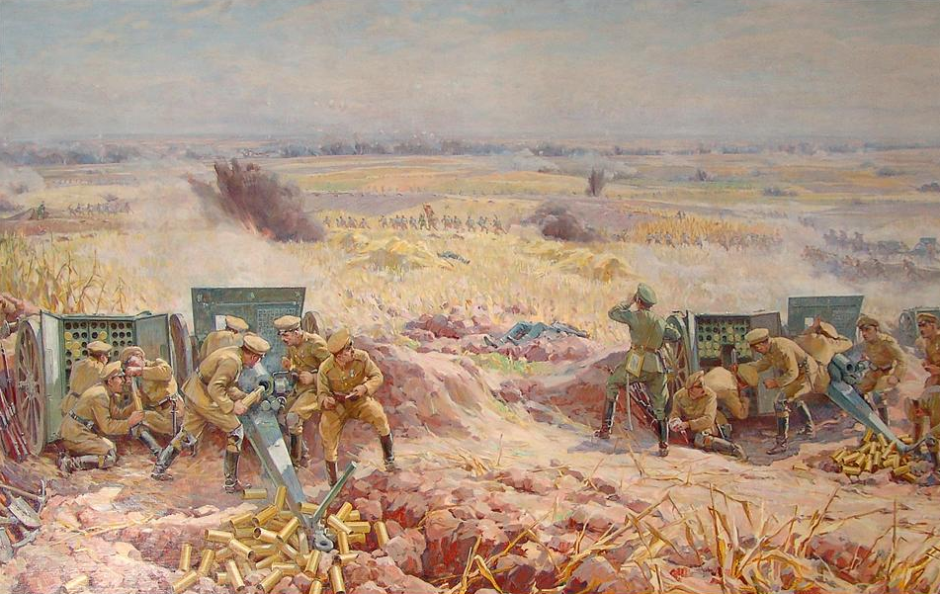
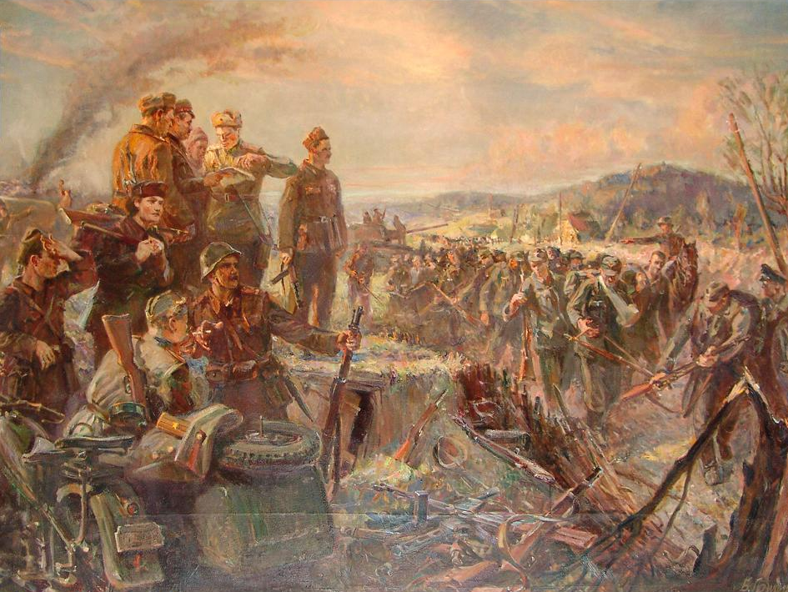
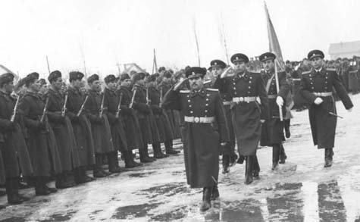
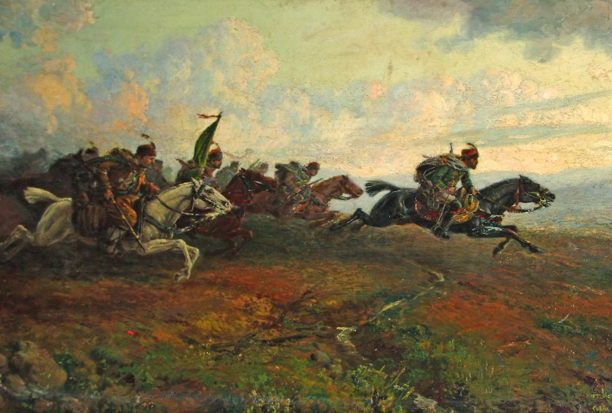
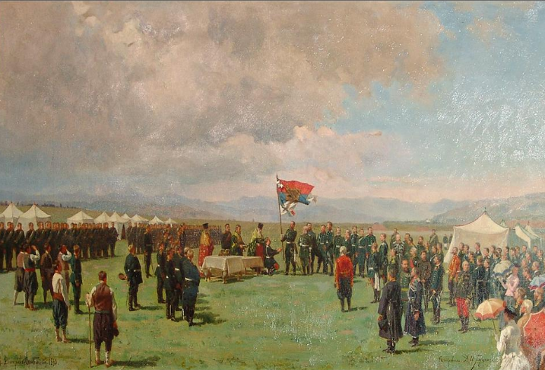
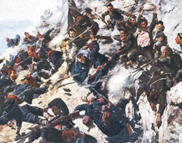
МИНИСТЕРСТВО НА ОТБРАНАТА
ЦЕНТРАЛНО ВОЕННО ОКРЪЖИЕ
2
ЦЕНТРАЛНО ВОЕННО ОКРЪЖИЕ
Notes:
Българската армия доказва, че нашият народ може да се гордее с нея и в мир и в бран.
В националното ни съзнание образът на българския войник е нещо свещено. Извървял дългия път през годините, от формирането на българското опълчение и новосформираните пеши дружини, конни сотни и артилерийски батареи до бойното му кръщение в борбите за национално освобождение.
С цената на много усилия, лишения и труд нашите предци допринасоха за изграждането на облика на българския войник и професионалната приемственост между поколенията.
За българския войн - закрилник и патриот, е отредено специално място в сърцето на всеки родолюбец- За да пребъде БЪЛГАРИЯ!

Slide 3
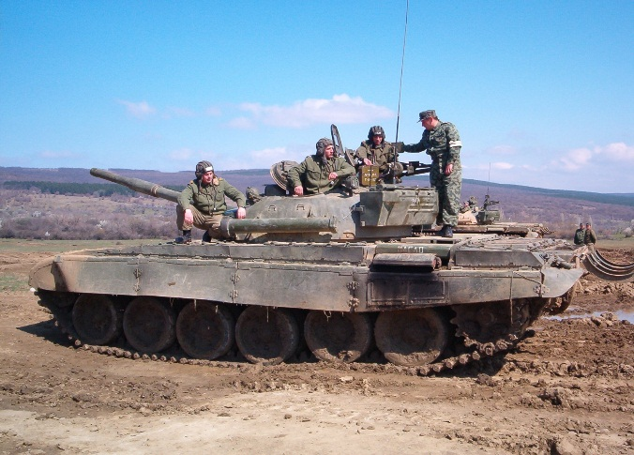
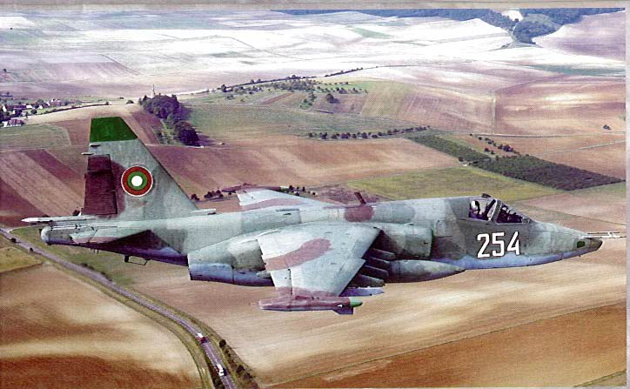

МИНИСТЕРСТВО НА ОТБРАНАТА
ЦЕНТРАЛНО ВОЕННО ОКРЪЖИЕ
3
Notes:
За да пребъде и Българската армия, в нея се извърши процес на професионализация.
Волята на политическото и военното ръководство на страната е за създаване на войски и сили с висока бойна мощ, способни да изпълняват поставените им задачи в реалностите на новото време.
Съвремените предизвикателства, пред които е изправена световната и национална сигурност изискват по-добре обучени, боеспособни и добре мотивирани военнослужещи. Такива са военнослужещите, които чрез своята ефективност и висока войнска мотивация са печеливша инвестиция за Националната сигурност.
Професионалната, квалифицирана и ефективна армия е най-адекватния отговор на асемитричните терористични заплахи, пред които е изправена националната сигурност. Това е причина професионализацията да бъде част от процеса на модернизация на нашата армия.
Ето защо усилията на всички са насочени към адекватно прилагане на световните тенденции за изграждане и развитие на модерна армия.

Slide 4
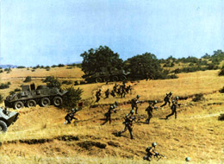
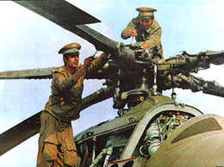
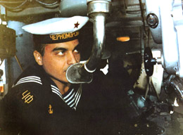
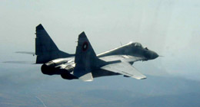
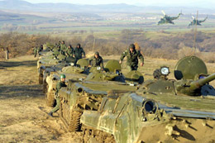
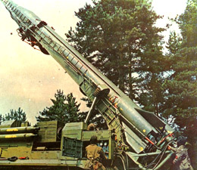
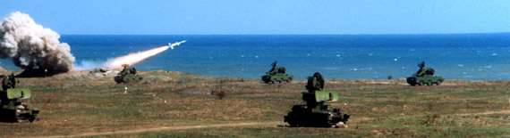
МИНИСТЕРСТВО НА ОТБРАНАТА
ЦЕНТРАЛНО ВОЕННО ОКРЪЖИЕ
КАКВО ОЗНАЧАВА ВОЙНИК?
4
ЦЕНТРАЛНО ВОЕННО ОКРЪЖИЕ
Notes:
Да бъдеш войник е не само призвание, отговорност, задължение, личен избор, но и професия и въпрос на чест.
Сутрин отиваш на работа, вечер излизаш с приятели или се прибираш при семейството си.
Винаги си на разположение, готов да изпълняваш поставените задачи.
Преодоляваш трудностите на ежедневието, усъвършенстваш военната си подготовка, получаваш заплата.

Slide 5

МИНИСТЕРСТВО НА ОТБРАНАТА
ЦЕНТРАЛНО ВОЕННО ОКРЪЖИЕ
5
ЦЕНТРАЛНО ВОЕННО ОКРЪЖИЕ
Notes:
МО гарантира на новоприетите войници договор с минимален срок от 3 години.
Военнослужещи получават:
Добро и сигурно парично заплащане на своя труд;
Допълнителни и извънредни възнаграждения за специфични условия на труд;
Порционни пари;
Пари за облекло;
Обществено осигуряване и застраховки;
Парична компенсация на член от семейството при преместване в друго населено място;
Възможност за обучение във висши военни и граждански училища;
Възможност за професионално развитие като сержант или офицер и повишаване в звание;
Платен годишен отпуск - 30 работни дни;
Допълнителен отпуск -по 1 ден за всяка прослужена година;
За военнослужещите – жени, отпуск за бременност, раждане и осиновяване на дете, при условията на Кодекса на труда.
Възможност за настаняване на децата на военнослужещите във ведомствени детски градини.
Социални програми за почивка – 70% – МО, 30% - военнослужещите
Пътуването на военнослужещите и техните семейства при отиване и връщане от годишен отпуск веднъж в годината е за сметка на ведомството.
МО създава ведомствен жилищен фонд – който предоставя на своите военнослужещи.
На военнослужещите, ползващи жилище на свободно договаряне, МО изплаща компенсационни суми при условия и по ред, определени от Министерския съвет.
МО осигурява право на пенсия по условията на първа категория.
При желание можете да прекратите договора си за ВС, за което се подава рапорт до командира (началника) на военното формирование.

Slide 6
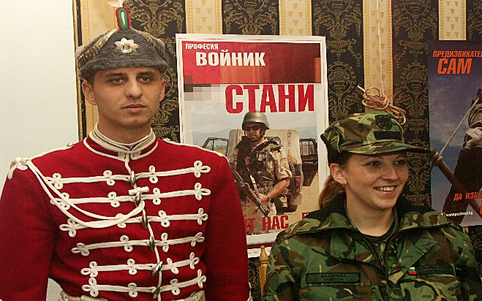
МИНИСТЕРСТВО НА ОТБРАНАТА
ЦЕНТРАЛНО ВОЕННО ОКРЪЖИЕ
УСЛОВИЯ ЗА КАНДИДАТСТВАНЕ
-да са навършили 18 години;
-да имат средно или по-високо образование;
-да не са по-възрастни от 40 години към датата на подписване на договора;
-да са годни за военна служба;
-да не са осъждани за умишлено престъпление от общ характер;
-да нямат образувано наказателно производство;
-да нямат друго гражданство;
-да са психологически пригодни;
-да не са освобождавани от военна служба поради наказание “уволнение”;
6
ЦЕНТРАЛНО ВОЕННО ОКРЪЖИЕ
Notes:
Кой може да стане професионален войник или матрос?
Всички кандидати трябва да имат навършени 18 години към датата на приемането им за войници.
- Да имат завършено средно или по-високо образование.
- Да не са по-възрастни от 40 години към датата на сключване на договора за военна служба.
- Да са годни за военна служба.
- Да не са осъждани за умишлено престъпление от общ характер.
- Срещу тях да няма образувано наказателно производство.
- Да са граждани на Република България. Да нямат друго гражданство.
- Да не са освобождавани от военна служба поради наложено дисциплинарно наказание “Уволнение”.
- Да са физически и психически здрави и психологически пригодни.
- Да притежават разрешение за достъп до класифицирана информация, съгласно изискванията на длъжността за която се кандидатства.

Slide 7
МИНИСТЕРСТВО НА ОТБРАНАТА
ЦЕНТРАЛНО ВОЕННО ОКРЪЖИЕ
Н
О
Р
М
А
Т
И
В
И
КОРЕМНИ ПРЕСИ - /брой пъти за 90”/
Набиране на висилка
ЛИЦЕВИ ОПОРИ - /брой пъти за 90”/
СОВАЛКА 10 х 10 - /за време/
КРОС 1000 метра - /за време/
7
ЦЕНТРАЛНО ВОЕННО ОКРЪЖИЕ
Notes:
Комисията за провеждане на конкурса провежда изпит по физическа подготовка чрез изпълнение на упражнения за бързина, сила, ловкост и издръжливост.

Slide 8


МИНИСТЕРСТВО НА ОТБРАНАТА
ЦЕНТРАЛНО ВОЕННО ОКРЪЖИЕ
ОЦЕНЯВАНЕТО СЕ ИЗВЪРШВА ПО ТОЧКОВА СИСТЕМА.
ОЦЕНКАТА ОТ ИЗПИТА СЕ ФОРМИРА КАТО СБОР ОТ ТОЧКИ ПО ОТДЕЛНИТЕ ДИСЦИПЛИНИ, КАКТО СЛЕДВА:
Набиране на висилка
НЕ УДОВЛЕТВОРИЛ (2.00) – ПОД 200 ТОЧКИ;
СРЕДЕН (3.00) – ОТ 200 ДО 249 ТОЧКИ;
УДОВЛЕТВОРИЛ (4.00) – ОТ 250 ДО 299 ТОЧКИ;
ОТЛИЧЕН (5.00) – НАД 300 ТОЧКИ.
8
ЦЕНТРАЛНО ВОЕННО ОКРЪЖИЕ
Notes:
Оценяването на кандидатите се извършва по точкова система на основание показаните резултати по утвърдена нормативна база, взависимост от възраст и пол.
Оценката от изпита се формира като сбор от точките от всички упражнения. Изготвя се протокол за резултатите от изпита по ФП. Кандидатите за военнослижещи се запознават с резултатите от изпита.

Slide 9
МИНИСТЕРСТВО НА ОТБРАНАТА
ЦЕНТРАЛНО ВОЕННО ОКРЪЖИЕ
П
О
Т
Е
Н
Ц
И
А
Л
ТЕСТ ЗА ОБЩА КУЛТУРА
Набиране на висилка
СЪБЕСЕДВАНЕ
ЦЕНТРАЛНО ВОЕННО ОКРЪЖИЕ
Notes:
Комисията за провеждане на конкурса извършва проверка и определя потенциала на кандидатите чрез тест за обща култура.
Всеки тест за обща култура съдържа 100(сто) въпроса - за всеки правилен отговор на въпрос се дава по 1(една) точка.
Комисията извършва общо класиране на кандидатите и провежда беседа с успешно издържалите конкурса, като им предлага длъжности по реда на класирането им, съобразно заявеното от тях желание.
Договор се скючва с определените за приемане на военна служба лица, след получаване на изискващото се за заемане на длъжността ниво за достъп до квалифицирана информация. Срока на договора е три години, в който се включва и срока на обучение.

Slide 10
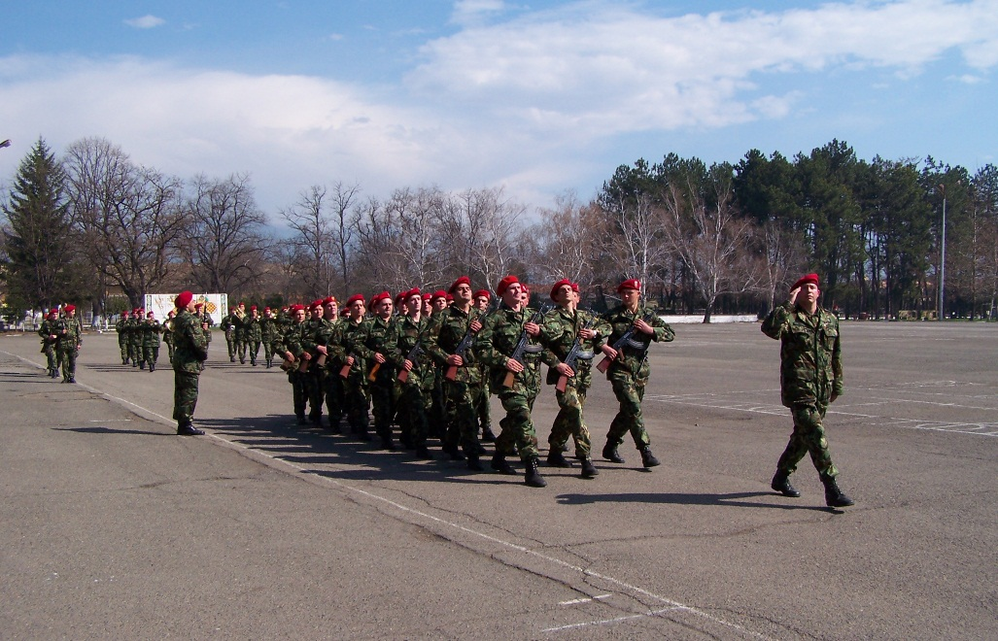
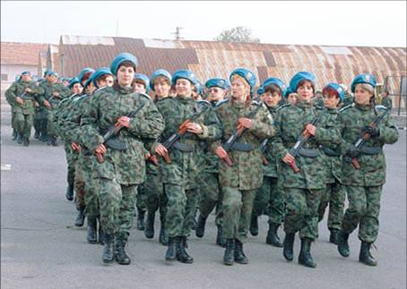
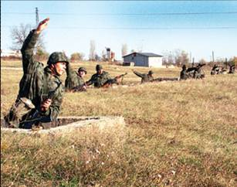
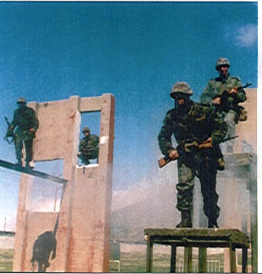
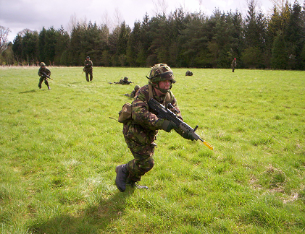
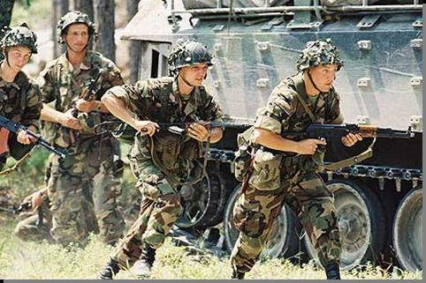
МИНИСТЕРСТВО НА ОТБРАНАТА
ЦЕНТРАЛНО ВОЕННО ОКРЪЖИЕ
ОБУЧЕНИЕ НА ВОЙНИЦИТЕ
Началната и специална военна подготовка се провежда във военните формирования и учебните центрове към командванията на видовете въоръжени сили.
Новоприетите войници без военна подготовка се обучават в “Курс за придобиване на военна квалификация “войник” – I етап”.
10
ЦЕНТРАЛНО ВОЕННО ОКРЪЖИЕ
Notes:
Началната и специална военна подготовка се провежда във военните формирования и учебните центрове към командванията на видовете въоръжени сили.
Новоприетите войници без военна подготовка се обучават в “Курс за придобиване на военна квалификация “войник” – I етап”, включващ:
огнева подготовка,
тактическа подготовка,
строева подготовка,
физическа подготовка,
Устав за войсковата служба на ВС на Р България.
На успешно завършилите началната военна подготовка се издава удостоверение за преминат “Курс за придобиване на военна квалификация “войник” – I етап”.
Обучението приключва с полагане на военна клетва.

Slide 11
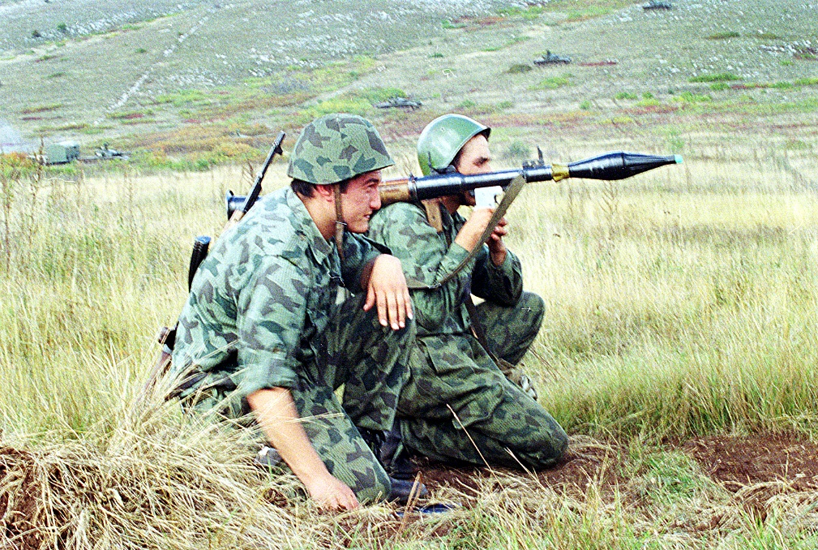
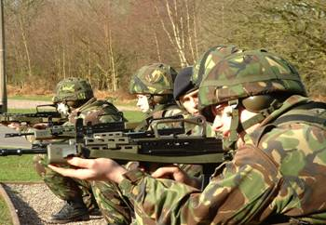
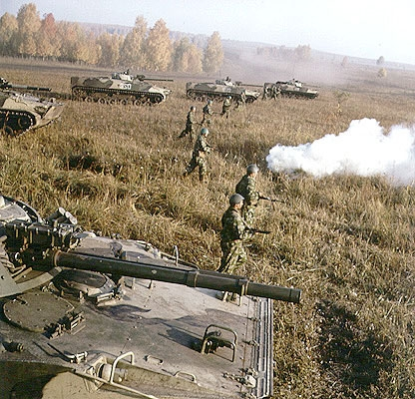
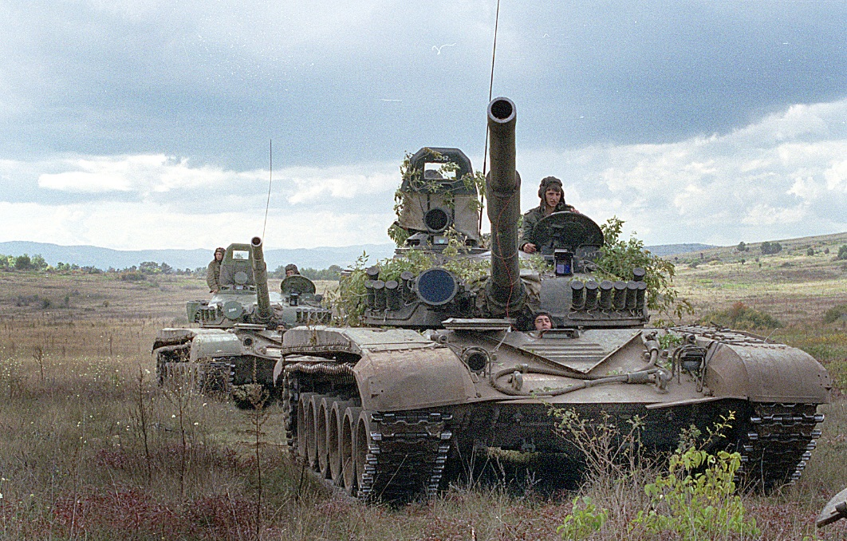
МИНИСТЕРСТВО НА ОТБРАНАТА
ЦЕНТРАЛНО ВОЕННО ОКРЪЖИЕ
ОБУЧЕНИЕ НА ВОЙНИЦИТЕ
Втори етап - Специална военна подготовка с продължителност от 4 до 6 седмици. Провежда се във военните учебни бази /центрове/, а по отделни военно - отчетни специалности – във военните формирования.
11
ЦЕНТРАЛНО ВОЕННО ОКРЪЖИЕ
Notes:
Втория етап от обучението акцентира на Специалната военна подготовка. Провежда се във военните учебни бази /центрове/, а по отделни военно - отчетни специалности – във военните формирования.
През този етап се обръща особено внимание на детайлното усвояване на бойната техника, въоръжението и действията на войника в боя. Подобрява се физическата подготовка, повишава се натренираността и издръжливостта на войниците.
Обучението приключва с изпит и се присвоява военноотчетна специалност /ВОС/.

Slide 12
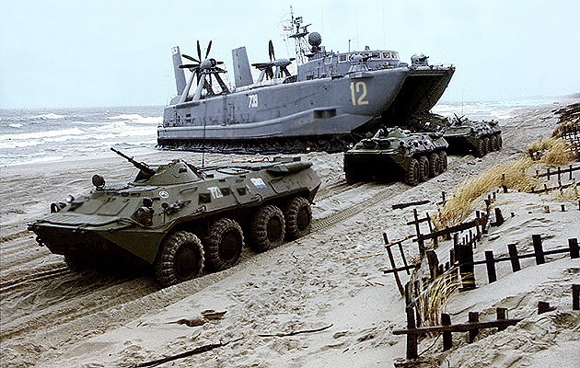

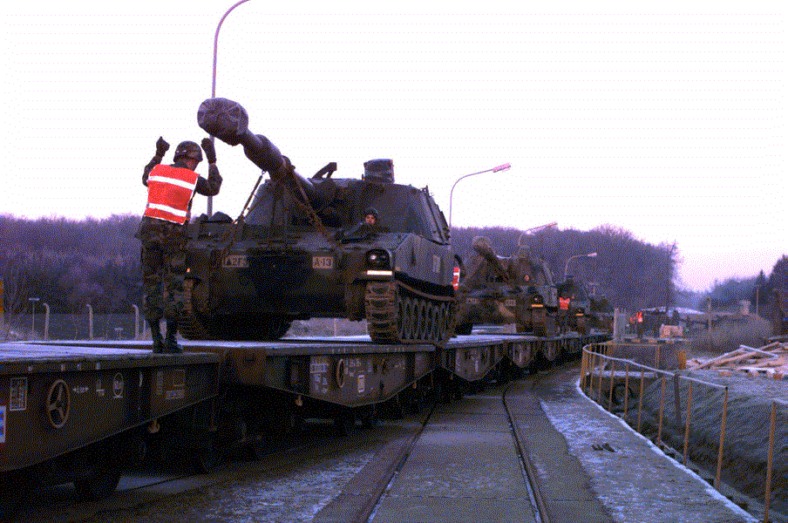
МИНИСТЕРСТВО НА ОТБРАНАТА
ЦЕНТРАЛНО ВОЕННО ОКРЪЖИЕ
СЛУЖБА ИЗВЪН ТЕРИТОРИЯТА НА СТРАНАТА
В състава на български или многонационални формирования, задгранични представителства на Р. България, органи на международни организации или на други международни инициативи;
12
ЦЕНТРАЛНО ВОЕННО ОКРЪЖИЕ
Notes:
Целта на службата извън територията на страната е издигане на международния ни престиж и интегриране в Евроатлантическите структури за сигурност.
СЛУЖБАТА ИЗВЪН ТЕРИТОРИЯТА НА СТРАНАТА ВКЛЮЧВА:
В състава на български или многонационални формирования;
В задгранични представителства на Р. България;
В щабове и/или органи на международни организации или на други международни инициативи;
Участието в операции за поддържане на мира допринася за повишаване на бойния опит, оперативната съвместимост и задълбочаване на сътрудничеството с партньорите.
При изпълнение на задачи в операции и мисии зад граница се обръща особено внимание на финансовото и социално подпомагане на членовете на семействата на военнослужещите.
При изпълнение на задачи в операции зад граница военнослужещият получава командировъчни пари – до 80 евро на ден, ако съпругата му е безработна – минималната работна заплата, а децата- учащи се, до 26 г. – стипендия, за времето в което военнослужещият е на мисия.
Участието на военнослужещи в мисии зад граница е на доброволен принцип.

Slide 13
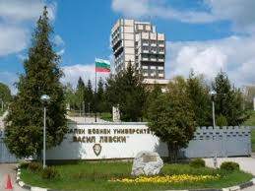

МИНИСТЕРСТВО НА ОТБРАНАТА
ЦЕНТРАЛНО ВОЕННО ОКРЪЖИЕ
Как да стана офицер от въоръжените сили на Р. България?
ЦЕНТРАЛНО ВОЕННО ОКРЪЖИЕ
Notes:
За целта е необходимо да влезете в Интернет страницата на Министерството на отбраната www.mod.bg и да намерите заповедта на министъра на отбраната, с която до 31 януари ежегодно се обявяват заявеният брой места по професионални направления, специалности, специализации, образователно-квалификационни степени и форми на обучение във висшите военни училища(ВВУ).
След като изберете в кое ВВУ и за кои специалности ще кандидатствате, търсите на Интернет сайта на военното училище, заповедта на началника на ВВУ, в която се определят периодите за провеждане на конкурсните изпити за приемане на обучаемите и обявата за кандидатстване в съответното ВВУ.
Кандидатите за курсанти заплащат такса за кандидатстване във ВВУ в размер, определян ежегодно с акт на Министерския съвет.
За по-доброто информиране, посещавате военните окръжия, областните военни отдели/отдел ”Столичен” или експертите в офисите за военен отчет в общините/районите по местоживеене.

Slide 14
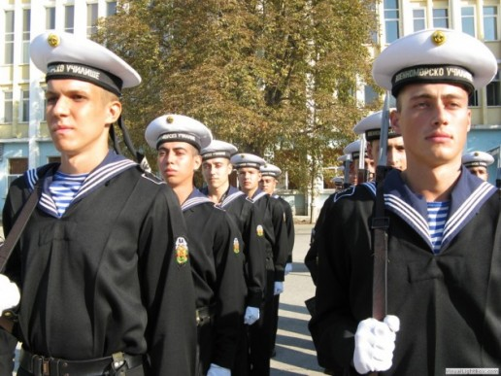
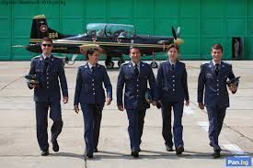
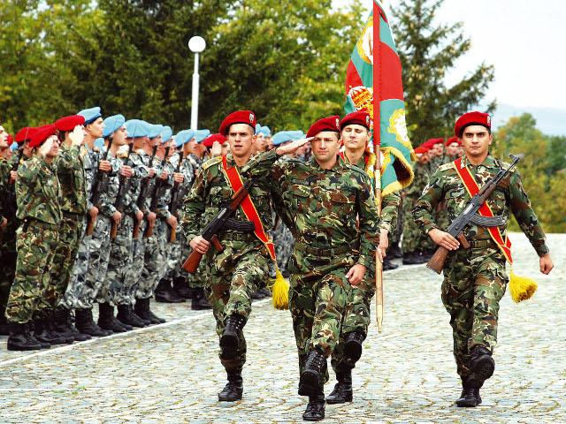
МИНИСТЕРСТВО НА ОТБРАНАТА
ЦЕНТРАЛНО ВОЕННО ОКРЪЖИЕ
ЦЕНТРАЛНО ВОЕННО ОКРЪЖИЕ
Notes:
Условия за кандидатстване:
- да имат средно образование;
- да са годни за военна служба;
- да са граждани на Р. България и да нямат друго гражданство;
- да не са осъждани за умишлено престъпление от общ характер и срещу тях да няма образувано наказателно производство;
- да не са освобождавани от военна служба поради наложено дисциплинарно наказание ”уволнение”;
- да не страдат от психично заболяване, удостоверено по съответния ред;
- към 31 декември в годината на кандидатстване да са пълнолетни и не по-възрастени от 27 години;
- да са с минимален ръст 150 см и минимално тегло 50 кг за мъж и минимален ръст 150 см и минимално тегло 48 кг за жена, а тези за специализация „летец-пилот” да бъде с максимален ръст 185 см и максимално тегло 80 кг;
Кандидатите могат да подават документи за всички специалности и специализации, по които е обявен прием в заповедта на министъра на отбраната по реда на предпочитане.

Slide 15

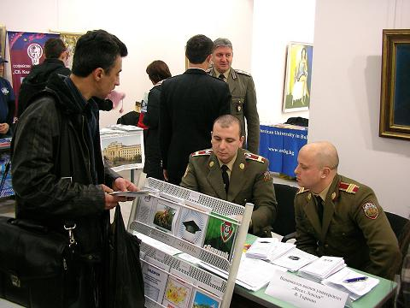
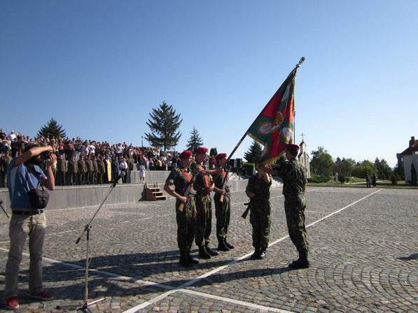
МИНИСТЕРСТВО НА ОТБРАНАТА
ЦЕНТРАЛНО ВОЕННО ОКРЪЖИЕ
ЦЕНТРАЛНО ВОЕННО ОКРЪЖИЕ
Notes:
Кандидатите - граждански лица, подават заявление по образец до началника на ВВУ чрез военните окръжия, областните военни отдели/отдел „Столичен”, офисите за военен отчет на общините/районите по местоживеене.
Подробна информация и формуляр на заявлението за кандидатстване се публикува на Интернет страниците на ВВУ:
Кандидатите кандидатстват за ВВУ като полагат:
- общообразователен тест;
- изпит за физическа годност;
- писмен тест по английски, френски или немски език;
.
Провеждането на конкурсните изпити се извършва по предварително обявен график от комисии, назначени със заповед на началника на ВВУ.
Кандидатите се явяват на теста за физическа годност по спортно облекло, което си осигуряват самостоятелно.
Резултатите от конкурсните изпити и тестовете са окончателни и важат само в годината на кандидатстването.
На всички кандидати се извършва медицинско освидетелстване на годността и психологична оценка (психологична годност) за обучение във ВВУ по график утвърден от началниците на ВВУ и Военномедицинска академия. Медицинското освидетелстване завършва с издаване на експертно заключение по годността за обучение във ВВУ.
Приемането на кандидатите за обучение във всяко ВВУ се извършва от приемна комисия, назначена със заповед на министъра на отбраната.
Приемната комисия беседва с всеки кандидат, като председателят на комисията обявява решението за приемането или неприемането им. Решението на приемната комисия е окончателно и не подлежи на преразглеждане. Приетите кандидати се уведомяват писмено за специалността и специализацията, в които са приети, и за времето за явяване във ВВУ за започване на обучението. При необходимост със заповед на началника на ВВУ се организира втори прием и попълване на незаетите места.

Slide 16
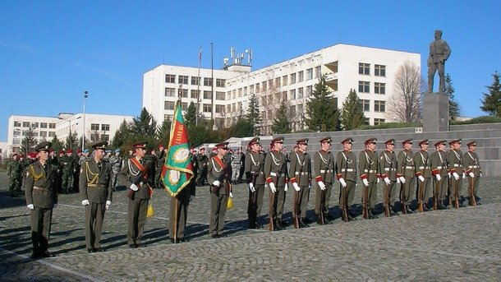
МИНИСТЕРСТВО НА ОТБРАНАТА
ЦЕНТРАЛНО ВОЕННО ОКРЪЖИЕ
ЦЕНТРАЛНО ВОЕННО ОКРЪЖИЕ
Notes:
Ще се радвам, ако така предложената информация е ангажирала вниманието ви и стане предпоставка за избор на вашата професия като офицер от Българската армия.

Slide 17
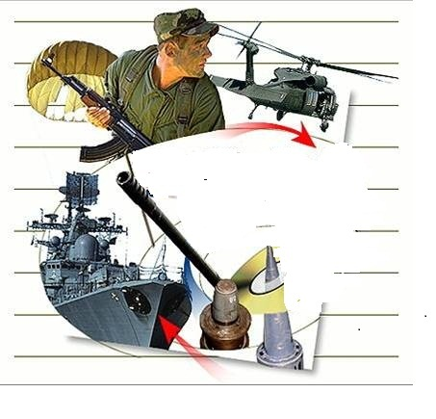

МИНИСТЕРСТВО НА ОТБРАНАТА
ЦЕНТРАЛНО ВОЕННО ОКРЪЖИЕ
СЛУЖБА В ДОБРОВОЛНИЯ РЕЗЕРВ НА ВЪОРЪЖЕНИТЕ СИЛИ НА РЕПУБЛИКА БЪЛГАРИЯ
ЦЕНТРАЛНО ВОЕННО ОКРЪЖИЕ
Notes:
Службата на български граждани в доброволния резерв е служба с особено предназначение и включва период от време, през който резервистите на доброволен принцип се извикват за изпълнение на задачи в състава на военните формирования от въоръжените сили или за придобиване на военна подготовка, за обучение в курсове за повишаване на квалификацията или за преквалификация.
Кандидатите за резервисти трябва да са пълнолетни български граждани, да са годни и психологически пригодни за служба в доброволния резерв, да притежават образование, съответстващо на изискванията на длъжността. Те трябва да не са осъждани за умишлено престъпление от общ характер, срещу тях да няма образувано наказателно производство за умишлено престъпление от общ характер и да не са освобождавани от военна служба поради наложено дисциплинарно наказание ”уволнение”. Кандидатите не трябва да са навършили пределна възраст за служба в доброволния резерв.

Slide 18
МИНИСТЕРСТВО НА ОТБРАНАТА
ЦЕНТРАЛНО ВОЕННО ОКРЪЖИЕ
ЗА ВРЕМЕТО НА АКТИВНАТА СЛУЖБА РЕЗЕРВИСТЪТ ОТ ДОБРОВОЛНИЯ РЕЗЕРВ:
- ИМА СТАТУС НА ВОЕННОСЛУЖЕЩ С ПРАВАТА И ЗАДЪЛЖЕНИЯТА, СЪОТВЕТСТВАЩИ НА ЗАЕМАНАТА ДЛЪЖНОСТ;
- ПОЛУЧАВА ОСНОВНО И ДЪПЪЛНИТЕЛНИ ВЪЗНАГРАЖДЕНИЯ ИЛИ ЧАСТ ОТ ТЯХ ПРОПОРЦИОНАЛНО НА ПРОДЪЛЖИТЕЛНОСТТА НА АКТИВНАТА СЛУЖБА;
- ВРЕМЕТО НА АКТИВНА СЛУЖБА СЕ ЗАЧИТА ЗА ТРУДОВ СТАЖ ОТ ПЪРВА КАТЕГОРИЯ.
ЦЕНТРАЛНО ВОЕННО ОКРЪЖИЕ
Notes:
Резервистите могат да се извикват на активна служба за временно изпълнение на задълженията на вакантни длъжности на военнослужещи – до назначаването на титуляр по регистъра на вакантните длъжности, за срок, не по-дълъг от една година.

Slide 19
МИНИСТЕРСТВО НА ОТБРАНАТА
ЦЕНТРАЛНО ВОЕННО ОКРЪЖИЕ
ЗА ВРЕМЕТО ВА РАЗПОЛОЖЕНИЕ ЗА АКТИВНА СЛУЖБА РЕЗЕРВИСТИТЕ ИМАТ ПРАВО НА:
- ПРЕДИМСТВО ПРИ ПРЕМИНАВАНЕ НА ВОЕННА СЛУЖБА И ПРИ ПОСТЪПВАНЕ НА ОБУЧЕНИЕ ВЪВ ВОЕННИ УЧИЛИЩА ПРИ РАВНИ ДРУГИ УСЛОВИЯ;
- ПОЛЗВАНЕ НА БОЛНИЦИТЕ И ПОЧИВНИТЕ БАЗИ НА МИНИСТЕРСТВО НА ОТБРАНАТА.
ЦЕНТРАЛНО ВОЕННО ОКРЪЖИЕ
Notes:
За всяка навършена година на разположение на активна служба резервистът получава възнаграждение в размер едно основно месечно възнаграждение в съответствие с присвоеното му военно звание и степен, изискващо се за длъжността, за която е сключен договора.
Резервист, който в договора е поел задължение да участва в мисии и операции извън страната, за всяка навършена година на разположение за активна служба получава възнаграждение в размер на основното месечно възнаграждение, умножено по 1,5.
Времето на разположение за активна служба не се смята за трудов и осигурителен стаж.

Slide 20
МИНИСТЕРСТВО НА ОТБРАНАТА
ЦЕНТРАЛНО ВОЕННО ОКРЪЖИЕ
УСЛОВИЯ ЗА КАНДИДАТСТВАНЕ:
- ДА СА ПЪЛНОЛЕТНИ ГРАЖДАНИ НА РЕПУБЛИКА БЪЛГАРИЯ И ДА НЯМАТ ДРУГО ГРАЖДАНСТВО;
- ДА СА ГОДНИ И ПСИХОЛОГИЧЕСКИ ПРИГОДНИ ЗА СЛУЖБА В ДОБРОВОЛНИЯ РЕЗЕРВ;
- ДА НЕ СА ОСЪЖДАНИ ЗА УМИШЛЕНО ПРЕСТЪПЛЕНИЕ ОТ ОБЩ ХАРАКТЕР;
- СРЕЩУ ТЯХ ДА НЯМА ОБРАЗУВАНО НАКАЗАТЕЛНО ПРОИЗВОДСТВО ЗА УМИШЛЕНО ПРЕСТЪПЛЕНИЕ ОТ ОБЩ ХАРАКТЕР;
- ДА НЕ СА ОСВОБОЖДАВАНИ ОТ ВОЕННА СЛУЖБА ПОРАДИ НАЛОЖЕНО ДИСЦИПЛИНАРНО НАКАЗАНИЕ “УВОЛНЕНИЕ”;
- ДА НЕ СА НАВЪРШИЛИ ПРЕДЕЛНА ВЪЗРАСТ ЗА СЛУЖБА В ДОБРОВОЛНИЯ РЕЗЕРВ.
ЦЕНТРАЛНО ВОЕННО ОКРЪЖИЕ
Notes:
УСЛОВИЯ ЗА КАНДИДАТСТВАНЕ:
ДА СА ПЪЛНОЛЕТНИ ГРАЖДАНИ НА РЕПУБЛИКА БЪЛГАРИЯ И ДА НЯМАТ ДРУГО ГРАЖДАНСТВО;
ДА СА ГОДНИ И ПСИХОЛОГИЧЕСКИ ПРИГОДНИ ЗА СЛУЖБА В ДОБРОВОЛНИЯ РЕЗЕРВ;
ДА НЕ СА ОСЪЖДАНИ ЗА УМИШЛЕНО ПРЕСТЪПЛЕНИЕ ОТ ОБЩ ХАРАКТЕР;
СРЕЩУ ТЯХ ДА НЯМА ОБРАЗУВАНО НАКАЗАТЕЛНО ПРОИЗВОДСТВО ЗА УМИШЛЕНО ПРЕСТЪПЛЕНИЕ ОТ ОБЩ ХАРАКТЕР;
ДА НЕ СА ОСВОБОЖДАВАНИ ОТ ВОЕННА СЛУЖБА ПОРАДИ НАЛОЖЕНО ДИСЦИПЛИНАРНО НАКАЗАНИЕ “УВОЛНЕНИЕ”;
ДА НЕ СА НАВЪРШИЛИ ПРЕДЕЛНА ВЪЗРАСТ ЗА СЛУЖБА В ДОБРОВОЛНИЯ РЕЗЕРВ;

Slide 21
МИНИСТЕРСТВО НА ОТБРАНАТА
ЦЕНТРАЛНО ВОЕННО ОКРЪЖИЕ
ПРЕДЕЛНАТА ВЪЗРАСТ ЗА СЛУЖБА В ДОБРОВОЛНИЯ РЕЗЕРВ Е:
ЗА ВОЙНИЦИТЕ (МАТРОСИТЕ), СЕРЖАНТИТЕ (СТАРШИНИТЕ), ОФИЦЕРСКИТЕ КАНДИДАТИ И МЛАДШИТЕ ОФИЦЕРИ – 55 ГОДИНИ;
ЗА СТАРШИТЕ ОФИЦЕРИ – 60 ГОДИНИ;
- ЗА ОФИЦЕРИТЕ С ВИСШИ ВОЕННИ ЗВАНИЯ – 63 ГОДИНИ.
Notes:
Пределната възраст за служба в доброволния резерв е:
- за войниците (матросите), сержантите (старшините), офицерските кандидати и младшите офицери – 55 години;
- за старшите офицери – 60 години;
- за офицерите с висши военни звания – 63 години.
Длъжностите, определени за приемане в доброволния резерв, се обявяват на интернет страницата на Министерството на отбраната и на Централното военно окръжие.
Длъжностите се заемат след провеждане на конкурс при условия и по ред, определени с правилника за прилагане на закона и със сключения договор за служба в доброволния резерв.

Slide 22
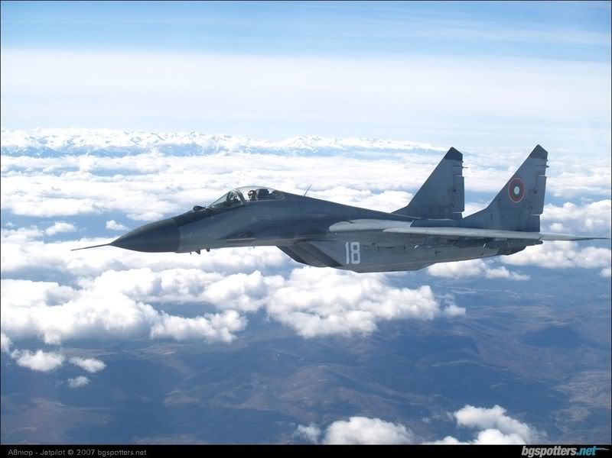
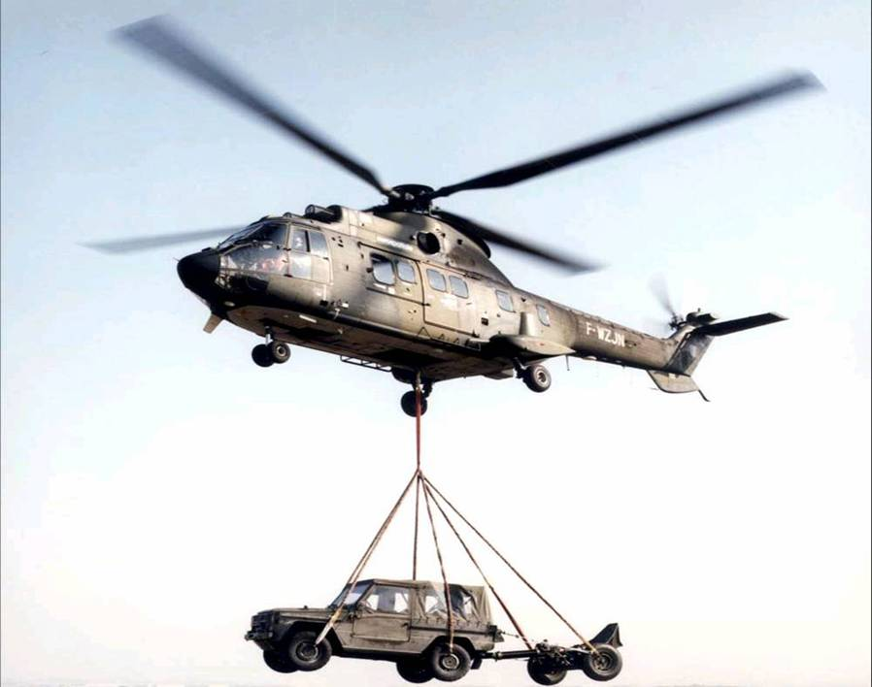
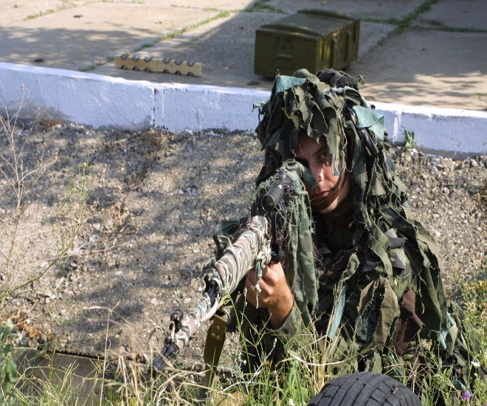
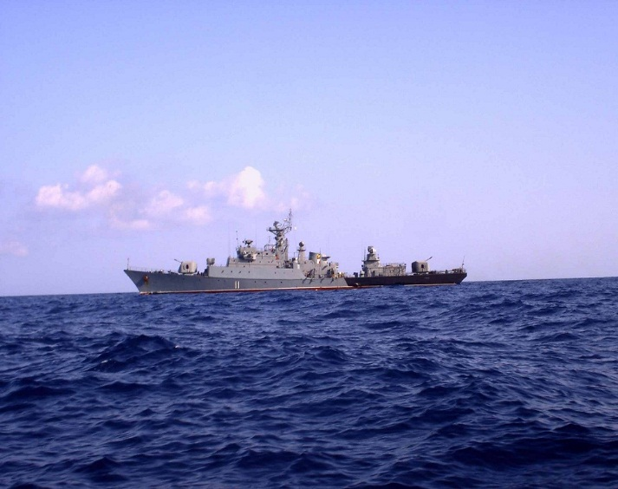


МИНИСТЕРСТВО НА ОТБРАНАТА
ЦЕНТРАЛНО ВОЕННО ОКРЪЖИЕ
Notes:
ПРАВООТНОШЕНИЕТО ПО ИЗПЪЛНЕНИЕ НА СЛУЖБАТА В ДОБРОВОЛНИЯ РЕЗЕРВ ВЪЗНИКВА ВЪЗ ОСНОВА НА ДОГОВОР И СЛЕД ИЗДАВАНЕ НА НЕОБХОДИМОТО РАЗРЕШЕНИЕ ЗА ДОСТЪП ДО КЛАСИФИЦИРАНА ИНФОРМАЦИЯ.
В ДОГОВОРА ЗА СЛУЖБА В ДОБРОВОЛНИЯ РЕЗЕРВ СЕ ОПРЕДЕЛЯТ НАИМЕНОВАНИЕТО НА ДЛЪЖНОСТТА, НА КОЯТО РЕЗЕРВИСТЪТ СЕ НАЗНАЧАВА, СЪОТВЕТСТВАЩОТО ВОЕННО ЗВАНИЕ, УСЛОВИЯТА ЗА ОБУЧЕНИЕ, ПОВИШАВАНЕ НА КВАЛИФИКАЦИЯТА И ПРЕКВАЛИФИКАЦИЯТА, СРОКЪТ, МЯСТОТО НА СЛУЖБАТА, РЕДЪТ ЗА ИЗВИКВАНЕ, ВРЕМЕТО ЗА ЯВЯВАНЕ, УЧАСТИЕТО В ОПЕРАЦИИ И МИСИИ ИЗВЪН ТЕРИТОРИЯТА НА СТРАНАТА, ВЪЗНАГРАЖДЕНИЕТО, ПРАВАТА И ЗАДЪЛЖЕНИЯТА НА СТРАНИТЕ ПО ДОГОВОРА И ОБЕЗЩЕТЕНИЯТА НА РЕЗЕРВИСТА И РАБОТОДАТЕЛЯ/ОРГАНА ПО НАЗНАЧАВАНЕ.

Slide 23
МИНИСТЕРСТВО НА ОТБРАНАТА
ЦЕНТРАЛНО ВОЕННО ОКРЪЖИЕ
Договорът за служба в доброволния резерв е тристранен и се подписва от резервиста, от министъра на отбраната или от оправомощено от него длъжностно лице и от работодателя/ органа по назначаване на резервиста/.
Максималният срок на договора за служба в доброволния резерв е не по-дълъг от 5 години. Същият може да се удължи със същия срок, по предложение на резервиста или министъра на отбраната или оправомощено от него длъжностно лице, отправено от другите страни в тримесечен срок преди изтичането му.
Notes:
Договорът за служба в доброволния резерв е тристранен и се подписва от резервиста, от министъра на отбраната или от оправомощено от него длъжностно лице и от работодателя/органа по назначаване на резервиста.
Максималният срок на договора за служба в доброволния резерв е не по-дълъг от 5 години. Същият може да се удължи със същия срок, по предложение на резервиста или министъра на отбраната или оправомощено от него длъжностно лице, отправено от другите страни в тримесечен срок преди изтичането му.

Slide 24
МИНИСТЕРСТВО НА ОТБРАНАТА
МИНИСТЕРСТВО НА ОТБРАНАТА
ЦЕНТРАЛНО ВОЕННО ОКРЪЖИЕ
ЦЕНТРАЛНО ВОЕННО ОКРЪЖИЕ
Комлектуване със запасни на военновременни формирования от въоръжените сили на Република на България за военно време.

Slide 25




МИНИСТЕРСТВО НА ОТБРАНАТА
ЦЕНТРАЛНО ВОЕННО ОКРЪЖИЕ
Notes:
Български граждани, които нямат сключени договори за резервисти, но имат военна или друга специална подготовка и могат да получат мобилизационно назначение са запасни.
Запасът е предназначен за комплектуване със запасни на военновременни формирования от въоръжените сили на Република България, поддържане на комплектуваността им при продължителни военни действия и комплектуване на структури за други сили от системата за национална сигурност на Република България за военно време.
Запасният при обявяване на положение на война или на военно положение се явяват във военните формирования или структури за допълване на въоръжените сили, посочени в повиквателната заповед.

Slide 26



МИНИСТЕРСТВО НА ОТБРАНАТА
ЦЕНТРАЛНО ВОЕННО ОКРЪЖИЕ
Notes:
Службата в запаса е период от време, през който запасните с мобилизационно назначение имат готовност за изпълнение на задачи при обявяване на положение на война или на военно положение в съответствие с получената повиквателна заповед. Запасният с мобилизационно назначение е длъжен при оповестяване да се яви в срок и на място, определени в повиквателната заповед.
Запасните без мобилизационно назначение имат готовност за изпълнение на задачи във военно време след получаване на повиквателна заповед. Запасният без мобилизационно назначение е длъжен при повикване да се яви в срок на мястото, където се води на отчет.

Slide 27







МИНИСТЕРСТВО НА ОТБРАНАТА
ЦЕНТРАЛНО ВОЕННО ОКРЪЖИЕ
Notes:
Въпреки отсъствието на непосредствена военна заплаха, в съответствие с изискванията на Конституцията на Република България и националната сигурност, страната ни поддържа и развива модерна и ефективна система за отбрана и въоръжени сили с личен състав, способни да защитят националната независимост и териториалната цялост на Репуплика България. Въоръжените сили на Република България, като съставна част на НАТО и Европейските сили за отбрана поемат и редица ангажименти по осигуряване на траен мир в региона и в световен мащаб.

Slide 28
МИНИСТЕРСТВО НА ОТБРАНАТА
ЦЕНТРАЛНО ВОЕННО ОКРЪЖИЕ
ЗА КОНТАКТИ В СОФИЯ:
ЦЕНТРАЛНО ВОЕННО ОКРЪЖИЕ
гр. София 1000
ул. “Г. Бенковски” № 12
Тел. 0882 80 63 07
0889 34 27 80
  02/92 23 822
ДОПЪЛНИТЕЛНА ИНФОРМАЦИЯ :
Във военните окръжия и офисите им в общините /районите по местоживеене .

Slide 29



МИНИСТЕРСТВО НА ОТБРАНАТА
ЦЕНТРАЛНО ВОЕННО ОКРЪЖИЕ
БЛАГОДАРЯ ЗА ВНИМАНИЕТО!
Notes:
Благодаря за вниманието!

